Slide 1

乐看电影
订票系统
汇报人：一班软件工程第五小组代表

Slide 2
PART
01
目录
绪论
PART
02
系统需求分析
PART
03
概要设计
PART
04
详细设计

Slide 3
Part 1.
绪论

Slide 4
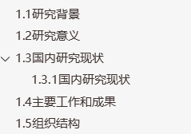
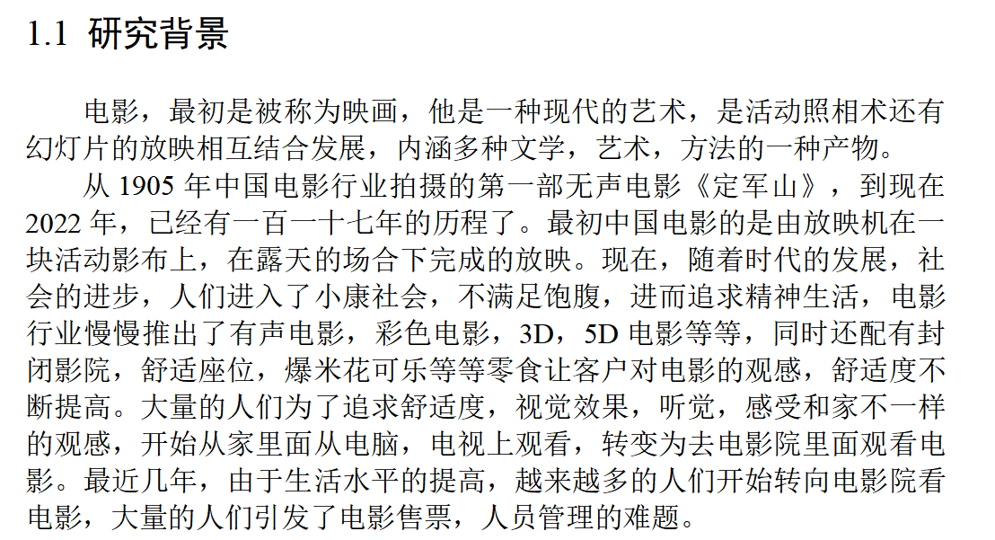
绪论
绪论主要从研究背景、意义以及国内电影行业的现状，本系统编写的主要成果，和组织框架。

Slide 5
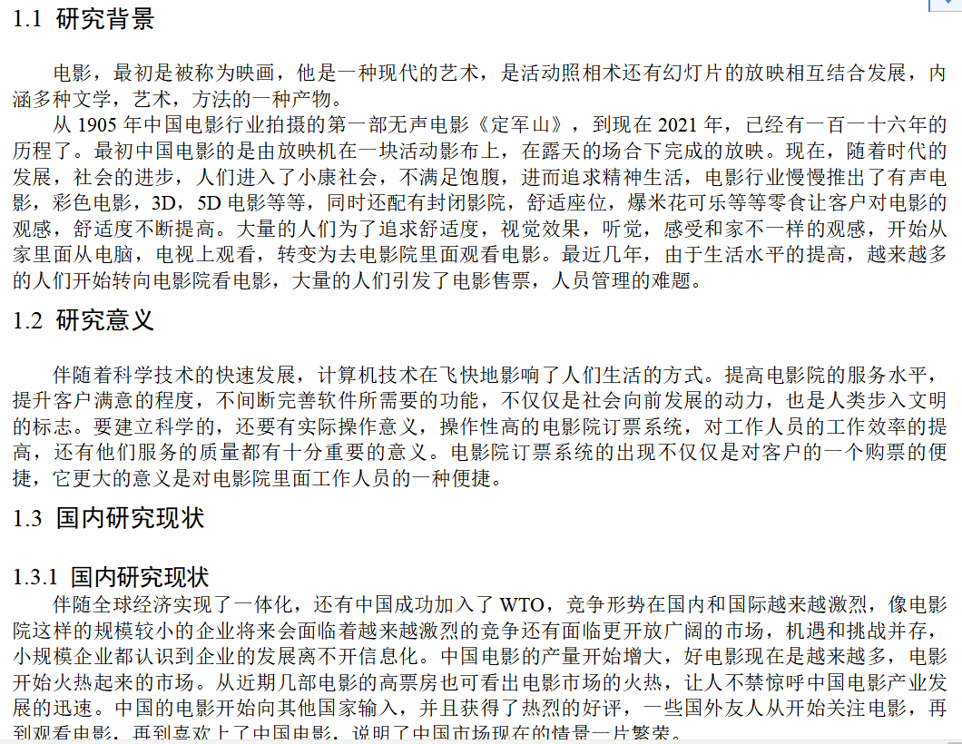
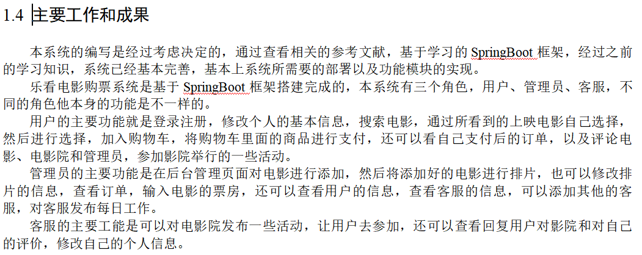
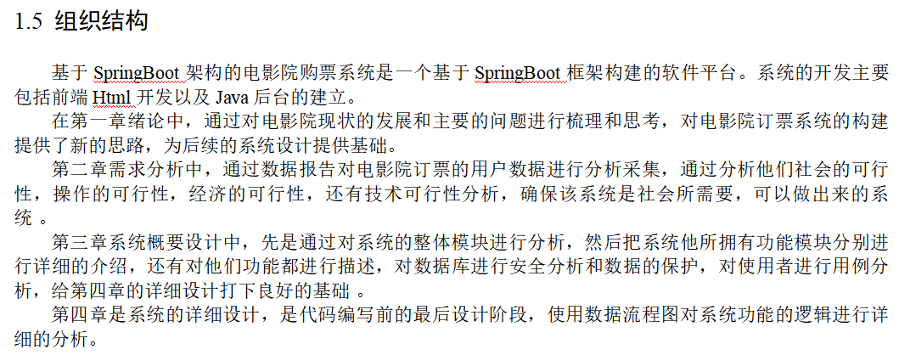
研究意义

Slide 6
Part 2.
系统需求分析

Slide 7
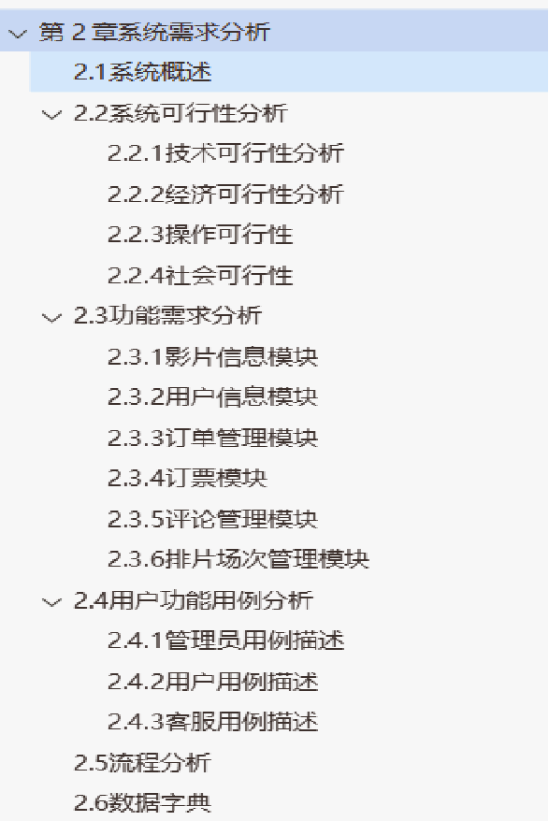
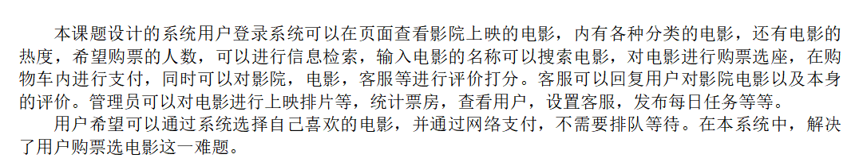
需求分析
1.本系统系统需要实现什么功能？
2.系统又要分为那些模块
3.怎样清晰明了的展示出系统的功能？

Slide 8
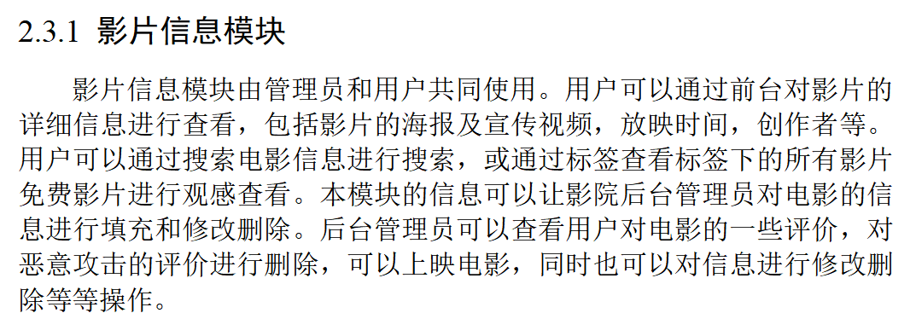
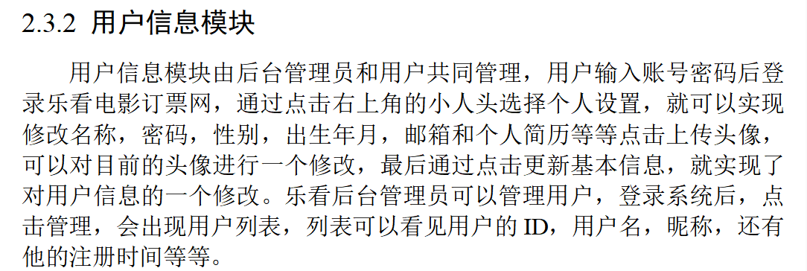
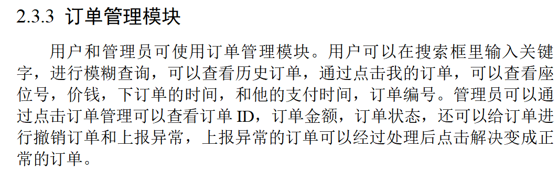
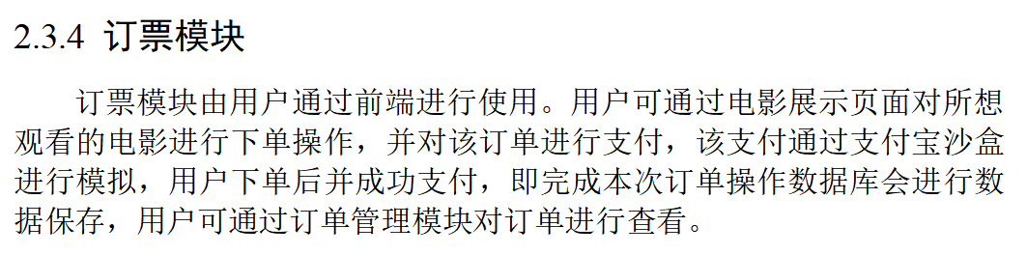
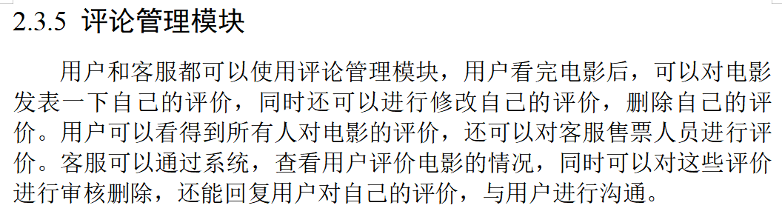
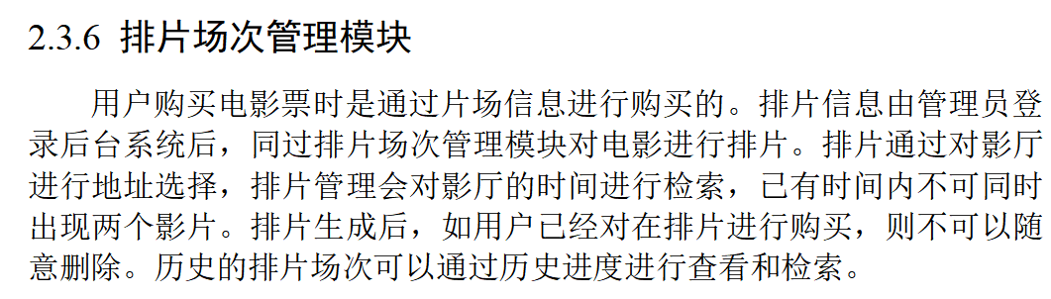
需求分析

Slide 9
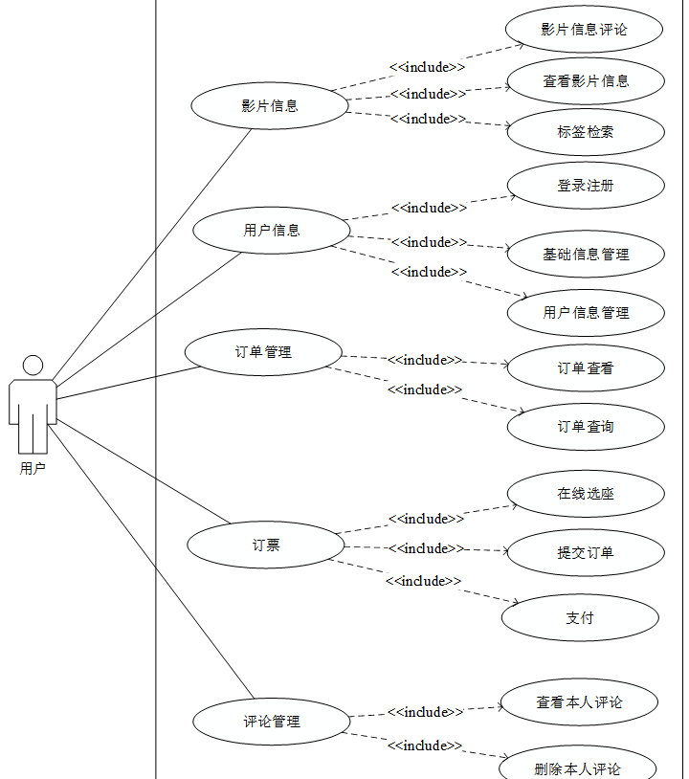
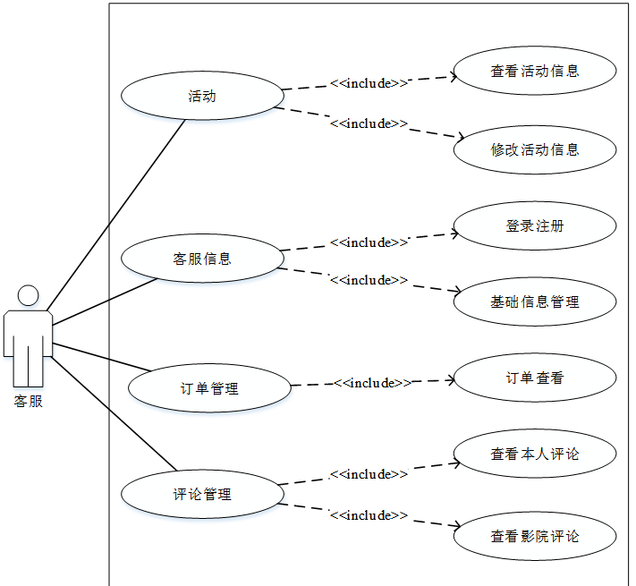
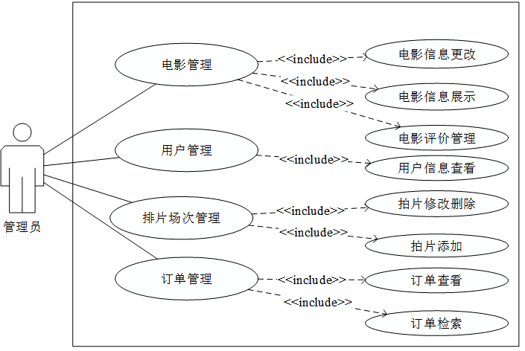
需求分析-用例图
用例图主要展现了用户和与他相关的用例之间的关系，是用户与系统交互的最简表示形式。本系统主要是管理员、客服、用户。

Slide 10
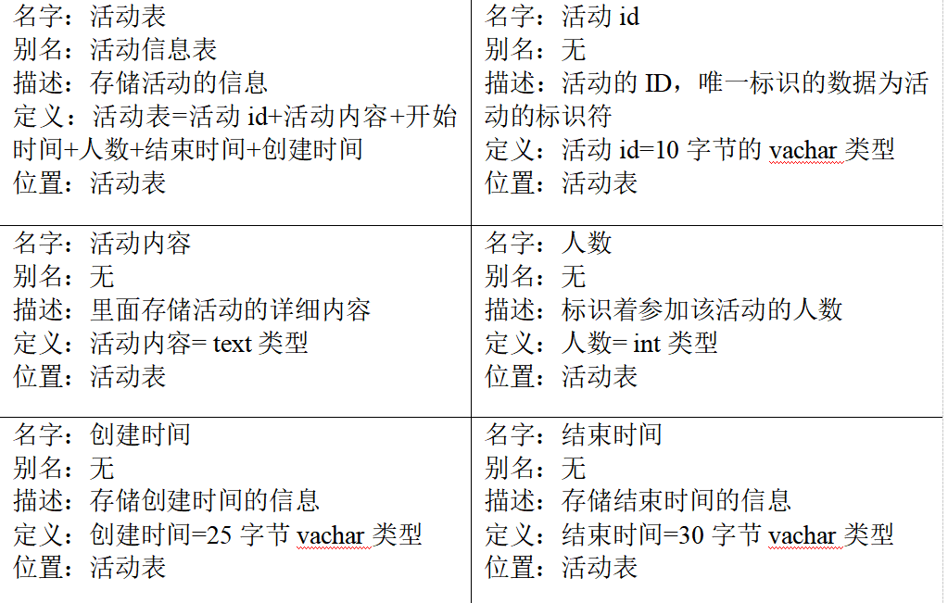
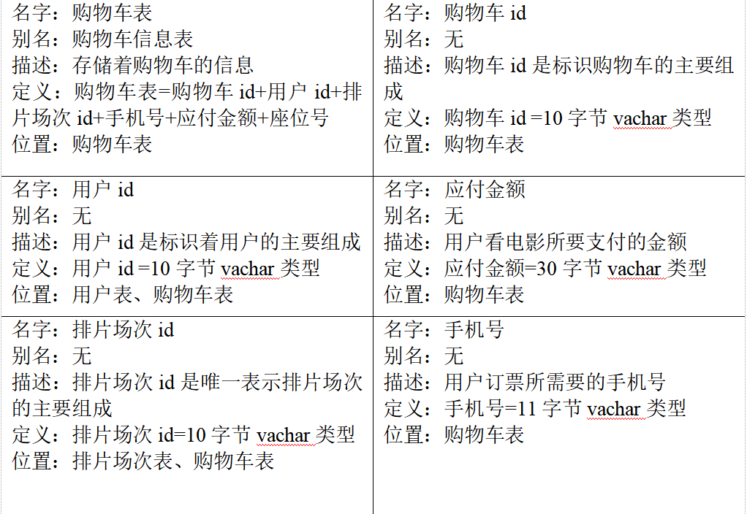
需求分析-数据字典
参加心理班会设计大赛
活动数据字典
购物车数据字典

Slide 11
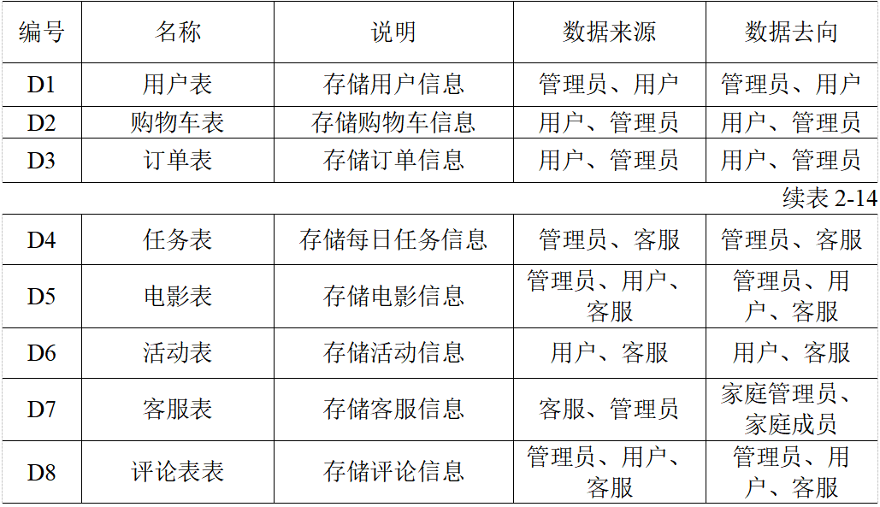
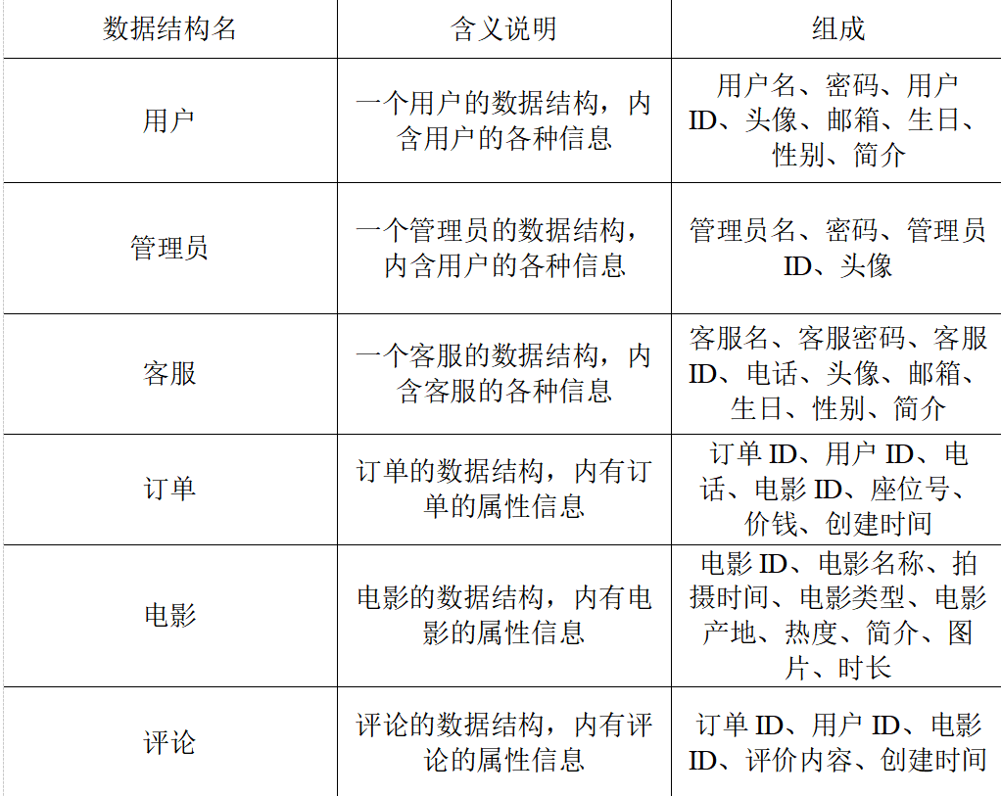
需求分析-数据表

Slide 12
Part 3.
概要设计

Slide 13




概要设计
在我看来Spring boot 框架，并不是什么新的框架，他默认配置了很多框架的使用方式，就像maven整合了所有的jar包，spring boot 整合了所有的框架。
spring boot 框架的作用很简单，就是帮我们自动配置
另外，spring boot还集成了嵌入式的web服务器，系统监控等很多功能。可以快速的构建企业及应用程序。

Slide 14
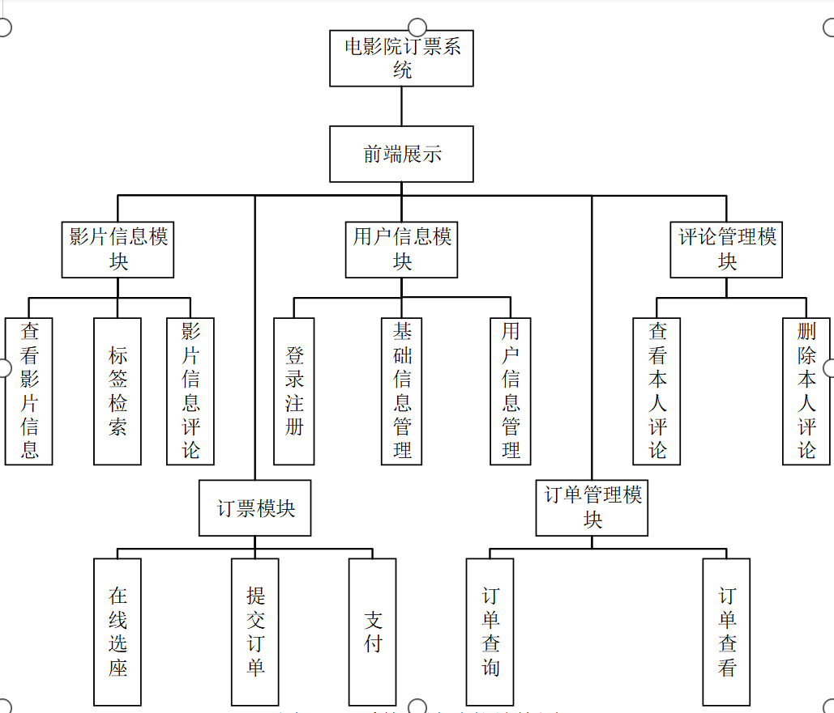
概要设计-总体设计
在概要设计阶段中，主要是通过确定系统的架构之间的数据交互和工作流程的关联，此项目的设计符合SpringBoot框架的设计规范，这其中包括了表示层、业务逻辑层和数据层。
流程图

Slide 15
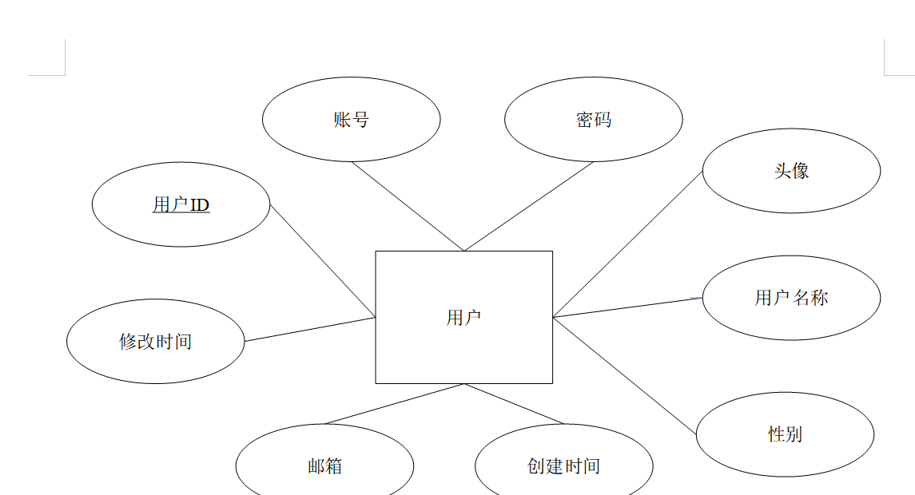
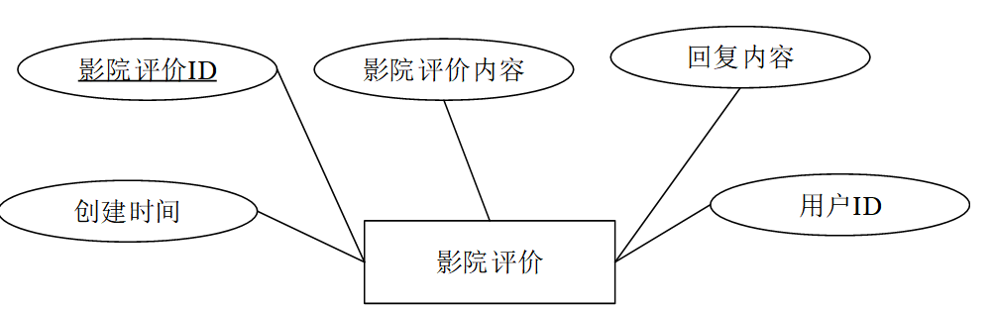
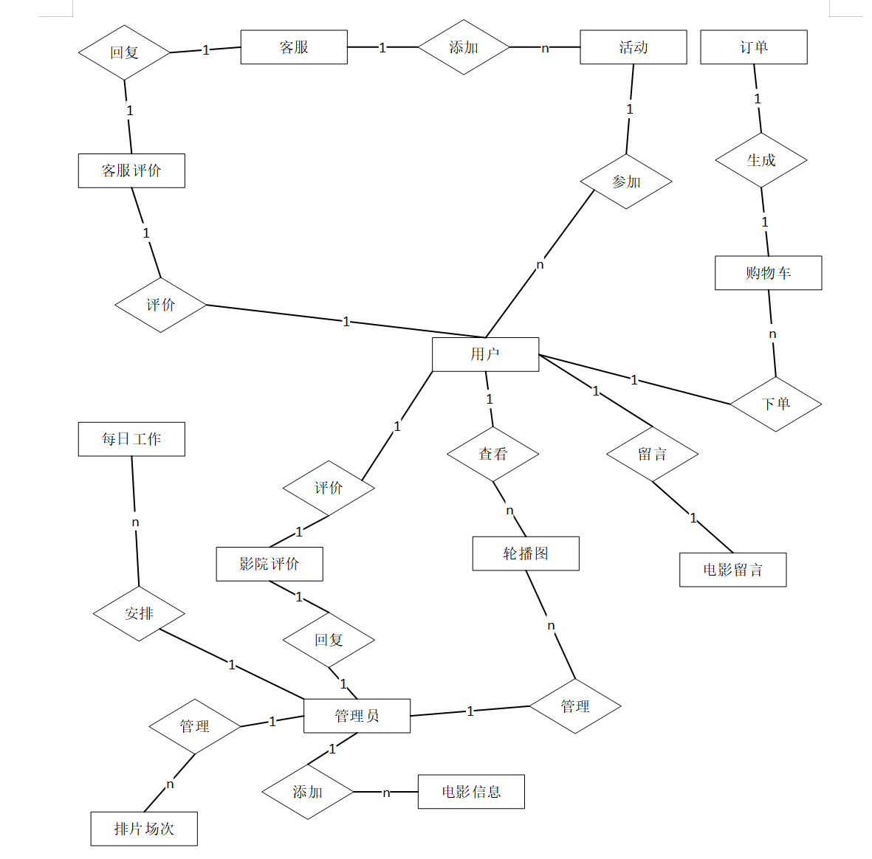
概要设计-ER图

Slide 16
Part 4.
详细设计

Slide 17
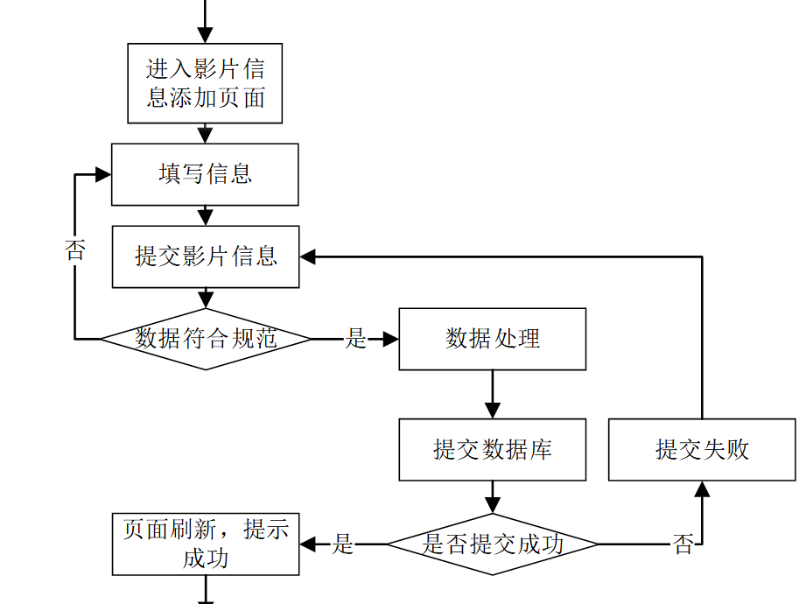
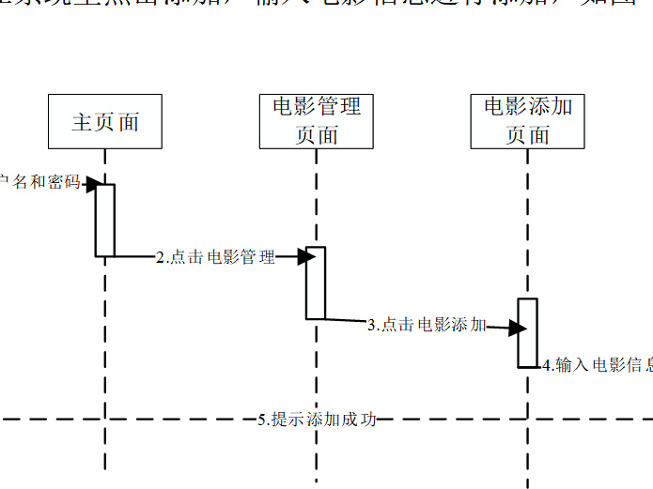
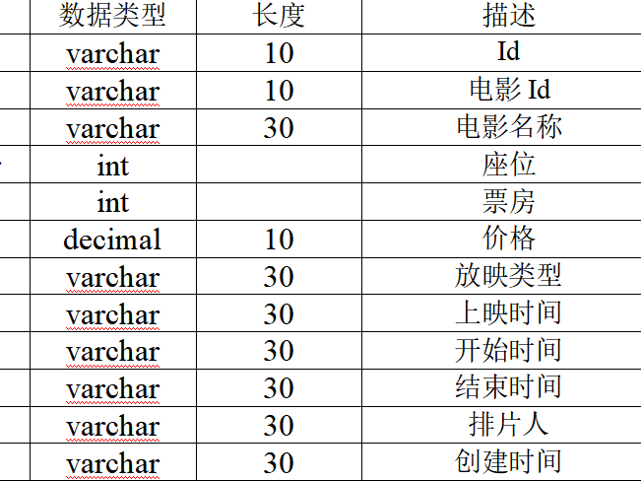
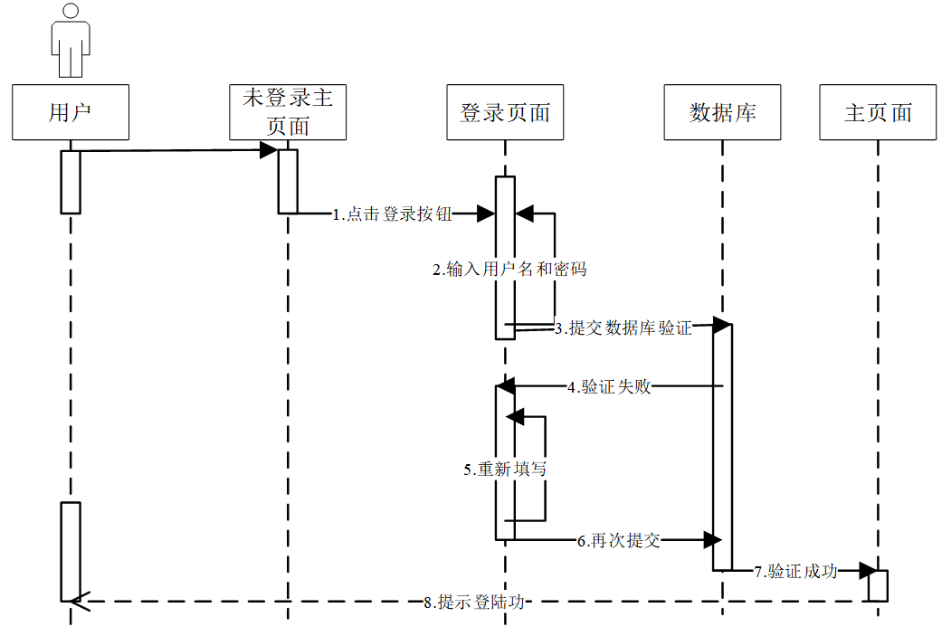
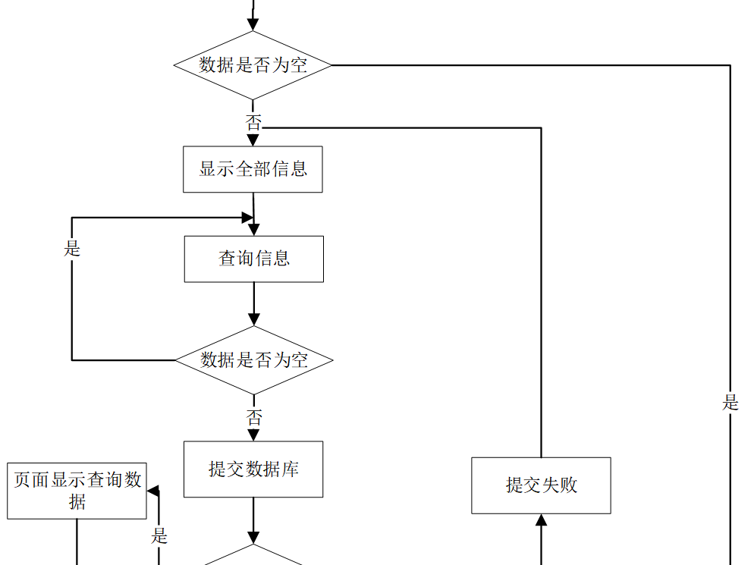
详细设计
详细设计主要有UML图，时序图，以及影片的详细设计，这里用流程图来展示，以及部分的信息表。

Slide 18
感谢老师指正
计应一班软件工程小组

Slide 19


